Slide 1
IDENTITA’
TI SENTI ITALIANO
O STRANIERO?
Cinzia Conti
Piattaforma INDIRE |25 maggio 2020

Slide 2
CITTADINZANZA E IDENTITA’
Cinzia Conti
Piattaforma INDIRE |25 maggio 2020

Slide 3
LA LINGUA
IN CHE LINGUA PENSI?
Cinzia Conti
Piattaforma INDIRE |25 maggio 2020

Slide 4
LA STATISTICA PER LA SOCIETA’
Sia per gli stranieri, sia per gli italiani si rileva una quota considerevole di ragazzi che da grandi vogliono vivere all’estero, rispettivamente il 46,5 per cento7 e il 42,6 per cento
Cinzia Conti
Piattaforma INDIRE |25 maggio 2020

Slide 5
LA SCUOLA
Sia per gli stranieri, sia per gli italiani si rileva una quota considerevole di ragazzi che da grandi vogliono vivere all’estero, rispettivamente il 46,5 per cento7 e il 42,6 per cento
Cinzia Conti
Piattaforma INDIRE |25 maggio 2020

Slide 6
LA SCUOLA
Cinzia Conti
Piattaforma INDIRE |25 maggio 2020

Slide 7
LA SCUOLA
XXXXXXXXX
Piattaforma INDIRE | XX maggio 2020

Slide 8
LA SCUOLA
Cinzia Conti
Piattaforma INDIRE |25 maggio 2020

Slide 9
DA GRANDE
COSA VUOI FARE DA GRANDE?
Cinzia Conti
Piattaforma INDIRE |25 maggio 2020

Slide 10
DA GRANDE
COSA VUOI FARE DA GRANDE?
Cinzia Conti
Piattaforma INDIRE |25 maggio 2020

Slide 11
GLI AMICI
CHI NON FREQUENTA AMICI?
Cinzia Conti
Piattaforma INDIRE |25 maggio 2020

Slide 12
GLI AMICI
Cinzia Conti
Piattaforma INDIRE |25 maggio 2020

Slide 13
LO SPORT
FAI SPORT?
Cinzia Conti
Piattaforma INDIRE |25 maggio 2020

Slide 14
LO SPORT
Cinzia Conti
Piattaforma INDIRE |25 maggio 2020

Slide 15
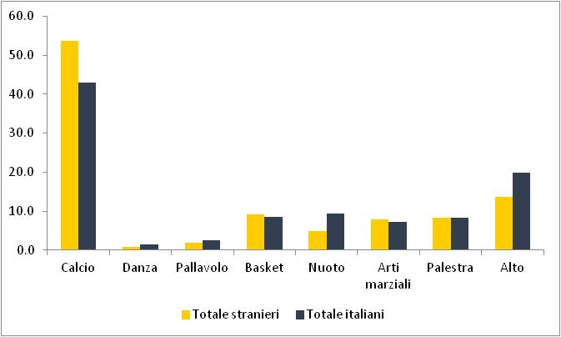
LO SPOR – I RAGAZZI
Studenti delle scuole secondarie che praticano sport o qualche attività fisica al di fuori dell’orario scolastico per principali paesi di cittadinanza - Anno 2015 (valori percentuali)
CHE SPORT FAI (RAGAZZI)?
Cinzia Conti
Piattaforma INDIRE |25 maggio 2020

Slide 16
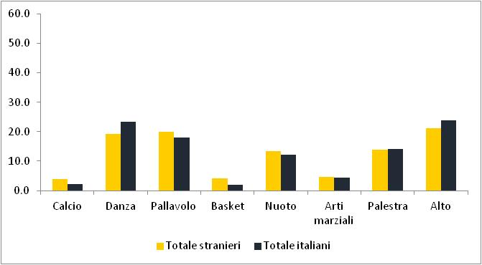
LO SPORT – LE RAGAZZE
Studenti delle scuole secondarie che praticano sport o qualche attività fisica al di fuori dell’orario scolastico per principali paesi di cittadinanza - Anno 2015 (valori percentuali)
CHE SPORT FAI (RAGAZZE)?
Cinzia Conti
Piattaforma INDIRE |25 maggio 2020

Slide 17
SINTESI
Ancora più sintetici...
Cinzia Conti
Piattaforma INDIRE |25 maggio 2020

Slide 18
Uno sguardo d’insieme dei ragazzi stranieri
Cluster 1
Ragazze più grandi
Cluster 2
I bravi ragazzi
Cluster 3
I ragazzi più piccoli
Cluster 4
Cinesi e filippini
con poche relazioni
Cluster 6
Cinesi chiusi, ma online
Cluster 5
Filippini e indiani con poche relazioni in famiglia
Cinzia Conti
Piattaforma INDIRE |25 maggio 2020

Slide 19
Uno sguardo d’insieme deri ragazzi stranieri
Alla fine siamo tornati alle medie
Cinzia Conti
Piattaforma INDIRE |25 maggio 2020

Slide 20
Per saperne di più
https://www.istat.it/it/files//2020/04/Identit%C3%A0-e-percorsi.pdf
Cinzia Conti
Piattaforma INDIRE |25 maggio 2020

Slide 21
La nuova indagine 2021
L’Istat ha progettato una nuova indagine per il 2021, quindi… grazie e a PRESTO!
ciconti@istat.it
Cinzia Conti
Piattaforma INDIRE |25 maggio 2020

